Slide 1



IV Jornadas de Internacionalización del PTGAS

Slide 2


La importancia de la internacionalización.
¿Por qué internacionalizar las universidades?
¿Cómo medimos el nivel de internacionalización de una
universidad?
¿Para qué internacionalizar al PTGAS?

Slide 3
La internacionalización de la educación superior universitaria se define como el proceso de integrar una dimensión internacional, inter-cultural y/o global en los objetivos, funciones (enseñanza/
aprendizaje, investigación, servicios) y suministro de la educación superior.
De Wit, H. (1995). Strategies for Internationalization of Higher Education: A Comparative Study of Australia, Canada, Europe, and the United States. Ámsterdam.
Knight J. (2008). Higher education in turmoil : the changing world of internationalization. Rotterdam, Sense.

Slide 4
La internacionalización universitaria es mucho más que la movilidad de estudiantes y los convenios internacionales…
… internacionalización de los currículum formativos, de la investigación, titulaciones internacionales conjuntas, internacionalización en casa, campus transnacionales, sistemas internacionales de acreditación y verificación (European Approach), clasificaciones internacionales (ranking) de universidades, asociaciones de antiguos alumnos (“alumni”) internacionales, intercambio de experiencias y buenas prácticas, empleabilidad y emprendimiento, etc.
MINISTERIO DE EDUCACIÓN, CULTURA Y DEPORTE (2016). Estrategia para la Internacionalización de las Universidades Españolas 2015-2020

Slide 5
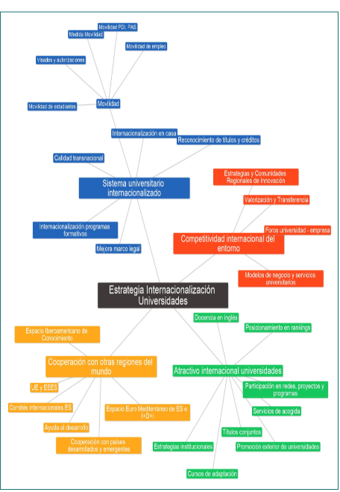
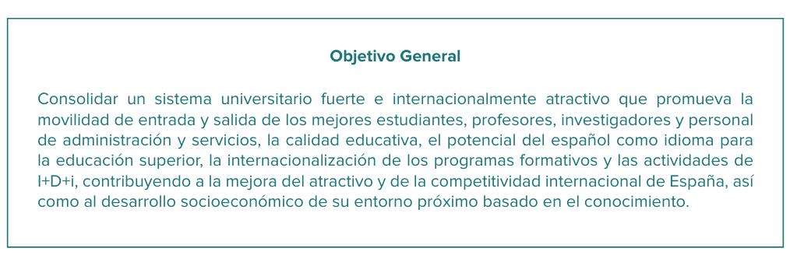
MINISTERIO DE EDUCACIÓN, CULTURA Y DEPORTE (2016). Estrategia para la Internacionalización de las Universidades Españolas 2015-2020.

Slide 6
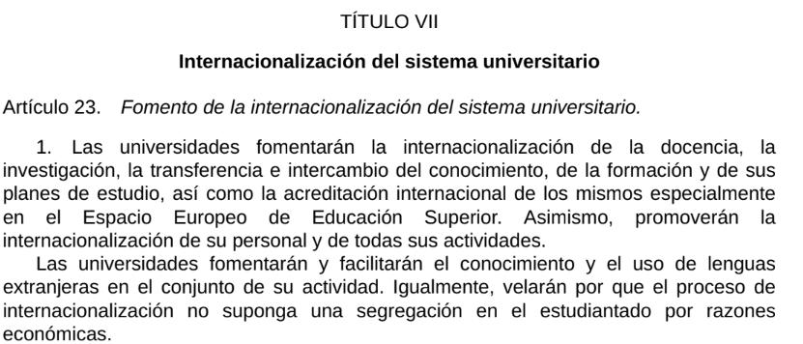

1. La internacionalización del sistema universitario español.
Ley Orgánica 2/2023, de 22 de marzo, del Sistema Universitario (LOSU)
transversalidad

Slide 7
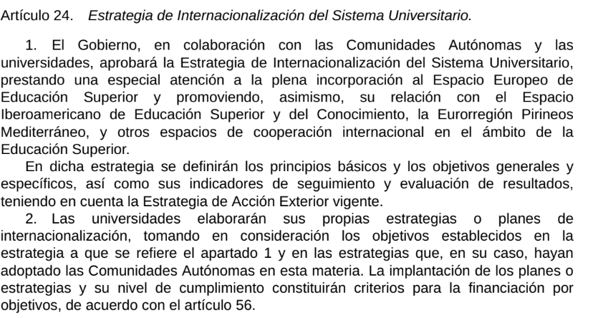
1. La internacionalización del sistema universitario español.
Ley Orgánica 2/2023, de 22 de marzo, del Sistema Universitario.
LUPA

Slide 8
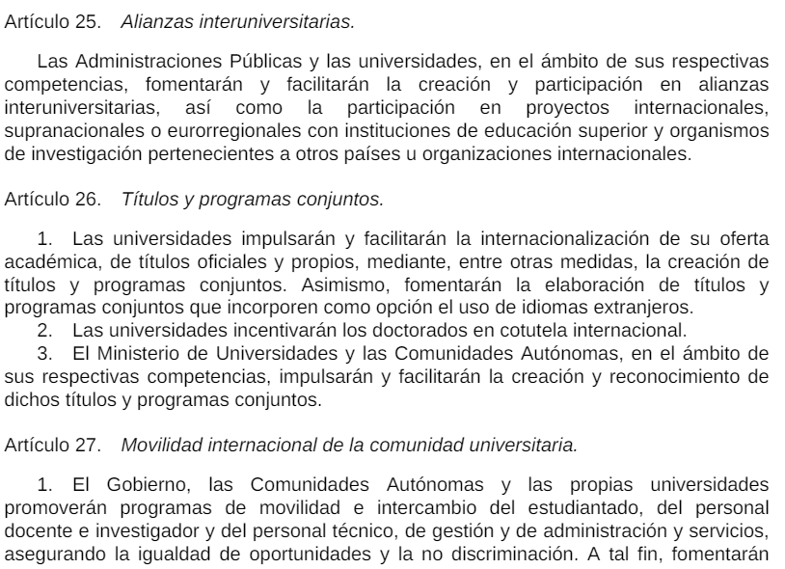
1. La internacionalización del sistema universitario español.
Ley Orgánica 2/2023, de 22 de marzo, del Sistema Universitario.
Artículo 28. Atracción de talento.
Artículo 29. Centros en el extranjero.
Artículo 30. Cooperación internacional universitaria para la solidaridad y el desarrollo.

Slide 9




2 ejes de internacionalización
La UCA en el mundo
El mundo en la UCA
Internacionalización en el extranjero +
Internacionalización en casa
PLAN DE INTERNACIONALIZACIÓN

Slide 10


2. La UCA en el mundo: internacionalización en el extranjero.
3.1. Los programas de movilidad internacional.
3.2. Los proyectos de cooperación Erasmus+.
3.3. Los proyectos de cooperación al desarrollo
3.4. Staff-Weeks, BIP….

Slide 11


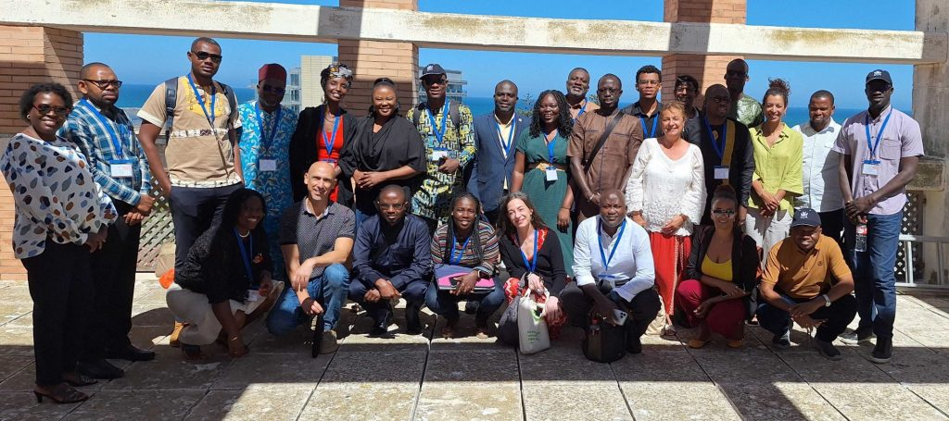
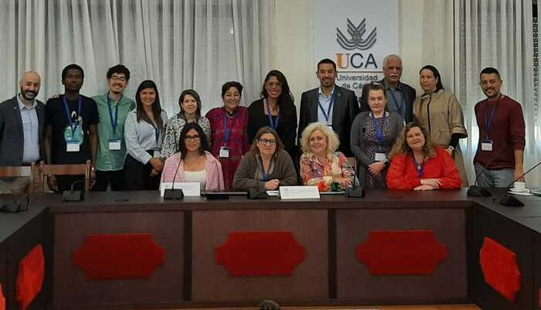
3. El mundo en la UCA: internacionalización en casa.
It is KNOWLEDGE THAT TRAVELS within a virtual exchange
Intercambio internacional virtual
- Competencias digitales
- Competencias en lenguas extranjeras
-Trabajo en equipo en grupos internacionales
- Intercambio intercultural
- Soft skills: competencias relacionales y de resolución de conflictos, etc.
Intercambio internacional en casa

Slide 12





3. El mundo en la UCA: internacionalización en casa.
Formación en lengua extranjera: oferta del CSLM y Tandem Language Exchange (físicos y virtuales)
https://cslm.uca.es/

Slide 13

Web: https://internacionalizacion.uca.es/
FB: https://www.facebook.com/UCAInt
Instagram: https://www.instagram.com/uca_intern/

Slide 14



